Slide 1
Родительское собрание «Добро пожаловать в детский сад»
Муниципальное дошкольное образовательное автономное учреждение
детский сад № 22

Slide 2
Повестка собрания: 1. Презентация 2. Нормативно-правовая документация (заведующий детским садом Турышева Т.А.) 3. Знакомство с образовательной программой ДОО 4. Экскурсия по детскому саду, знакомство с группой.
.

Slide 3
Общая характеристика ДОУ.
.
В дошкольном учреждении функционируют 8групп, в том числе
Первая младшая Вторая младшая | 1 2
Средняя | 1
Старшая | 2
Подготовительная | 2
Муниципальное дошкольное образовательное автономное учреждение детский сад № 22 функционирует с 1974 года.
Детский сад работает по лицензии № 0001072 серии 02Л01, выданной 18.11.2013 года. В соответствии с данной лицензией детский сад имеет право на осуществление образовательной деятельности по образовательной программе дошкольного воспитания и дополнительной образовательной деятельности.
Режим работы:
С 7.00 до 19.00 ч.- дежурная группа
С 7.30 до 18.30 ч.- основные группы

Slide 4
Документы
При поступлении в детский сад необходимо предоставить следующие документы:
Медицинская карта, которая оформляется в детской поликлинике. ,сертификат о профилактических прививках, история развития ребенка (ведется до выпуска в школу, после хранится в ДОУ).
На каждого ребенка в ДОУ формируется личное дело воспитанника, содержащее следующие документы:
- путевка в ДОУ, выданная отделом образования;
- копия свидетельства о рождении ребенка;
- копия документа, удостоверяющего личность одного из родителей (законных представителей);
копия страхового медицинского полиса обязательного страхования ребенка,
- договор ДОУ с родителями (законными представителями) ребенка.

Slide 5
Подготовка ребенка к новым условиям
Облегчить ребенку вхождение в новые условия жизни – задача вполне посильная для всех родителей.
Обратите внимание на:
Режим дня
Одежду ребенку
Профилактику психоэмоционального напряжения
Организацию процесса адаптации в детском саду

Slide 6
Режим дня
Дома нужно создать такие условия, которые были бы максимально приближены к условиям дошкольного учреждения.
Примерный режим дня ребенка дома
Утренний подъем | 7.00 – 7.30
Завтрак | 8.10 – 8.30
Второй завтрак | 9.10-9.20
Прогулка | 9.20- 11.20
Обед | 11.45- 12.20
Дневной сон | 12.20- 15.00
Полдник | 15.15-15.25
Прогулка | 16.15-17.30
Ужин | 18.00- 18.30
Отход ко сну | 20.30

Slide 7
Одежда для детского сада
Собирая ребенка в детский сад, подумайте о том, удобно ли ему будет одеваться самому, удобно ли будет его переодевать воспитателям, которые собирают на прогулку не только вашего ребенка, но и целую группу детей.
Молнии и «липучки» удобнее, чем пуговицы.
Вязанная манишка удобнее и надежнее, чем шарф,
Рукавички, пришитые к резинке, не потеряются
Шапочка – шлем плотно закроет уши.
Одежда для пребывания в группе должна быть максимально удобной, не сковывающей движения ребенка.
Не забудьте:
Одежда и обувь должна быть промаркирована,
В шкафчике ребенка должна быть запасная одежда.
На одежде ребенка (для прогулки и для пребывания в группе) должен быть карман, а в кармане – чистый носовой платок .

Slide 8
Профилактика психоэмоционального напряжения
По возможности расширять круг общения с незнакомыми людьми, вызывать положительное отношение к ним.
Помочь ребенку разобраться в игрушках: использовать показ действия с ними, вовлекать ребенка в совместную игру.
Развивать подражательность действий ребенка: «полетаем, как воробушки», «Попрыгаем, как зайчики» и т.д.
Не допускать высказываний сожаления о том, что приходиться отдавать ребенка в детский сад.
Приучать к самообслуживанию.
Учить обращаться к другому человеку.
Постепенно подготавливайте ребенка к изменениям, которые произойдут в его жизни. Расскажите ему, что такое детский сад и зачем туда ходят дети. Объясните, что сад для ребенка – это показатель взросления. Постарайтесь заинтересовать его происходящим в детском саду. Расскажите, что у него появятся новые друзья. Новые интересные занятия, о том, что в саду много игрушек.

Slide 9
Организация периода адаптации
Детям всех возрастов, впервые поступающим в детский сад, рекомендуется укороченное время пребывания в ДОУ.
На первой неделе адаптации к ДОУ ребенок остается в детском саду на 2 часа.
На второй неделе ребенок обедает в детском саду.
На третьей неделе ребенок остается на «тихий час»
На четвертой неделе ребенок может остаться на полный день.
Не старайтесь форсировать события: воспитатели подскажут вам, когда ребенка можно оставить до обеда, а затем и на дневной сон.

Slide 10
Варианты течения адаптационного периода
Высокий уровень адаптированности – у ребенка преобладает радостное или устойчивое – спокойное эмоциональное состояние. Он активно контактирует со взрослыми, детьми, окружающими предметами, быстро адаптируется к новым условиям (незнакомый взрослый, новое помещение, общение с группой сверстников).
Средний уровень адаптированности – эмоциональное состояние ребенка нестабильно: новый раздражитель влечет возврат к отрицательным эмоциональным реакциям. Однако при эмоциональной поддержке взрослого ребенок проявляет познавательную и поведенческую активность, легче адаптируется к новой ситуации.
Низкий уровень адаптированности – у ребенка преобладают агрессивно – разрушительные реакции, направленные на выход из ситуации (двигательный протест, агрессивные действия), активное эмоциональное состояние (плач, негодующий крик), либо отсутствует активность, инициативность при более или менее выраженных отрицательных реакциях (тихий плач, хныканье, отказ от активных движений, отсутствие попыток к сопротивлению, пассивное подчинение, подавленность, напряженность).
При тяжелой адаптации правильнее прекратить посещение детского сада.

Slide 11
Образовательная деятельность
Образовательную работу с детьми ведут 20 педагогов: воспитатели, музыкальный руководитель, инструктор по физической культуре, учитель – логопед, специалист по ИЗО деятельности.
Детский сад укомплектован квалифицированными педагогическими кадрами, уровень которых соответствует квалификационным характеристикам по должностям
Учебный план и сетка занятий составлена с учетом психофизиологических возможностей воспитанников и «Гигиенических требований и максимальной нагрузке на детей дошкольного возраста в организационных формах обучения».

Slide 12
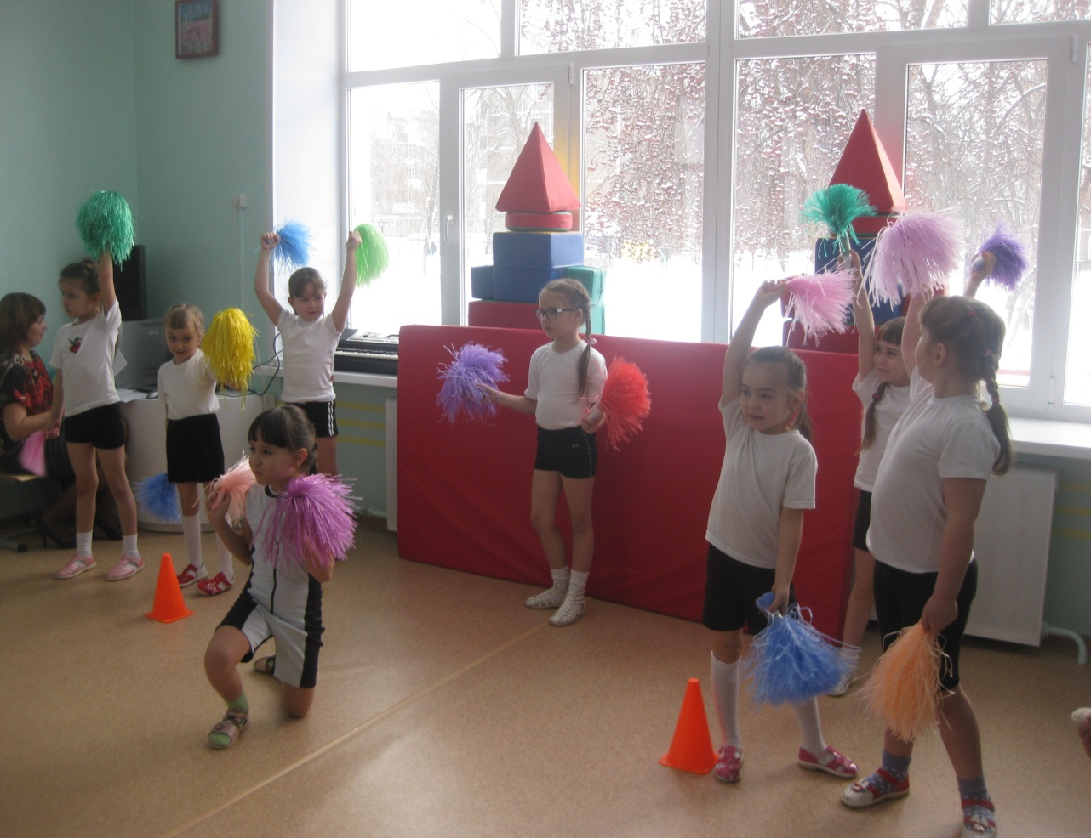

Slide 13
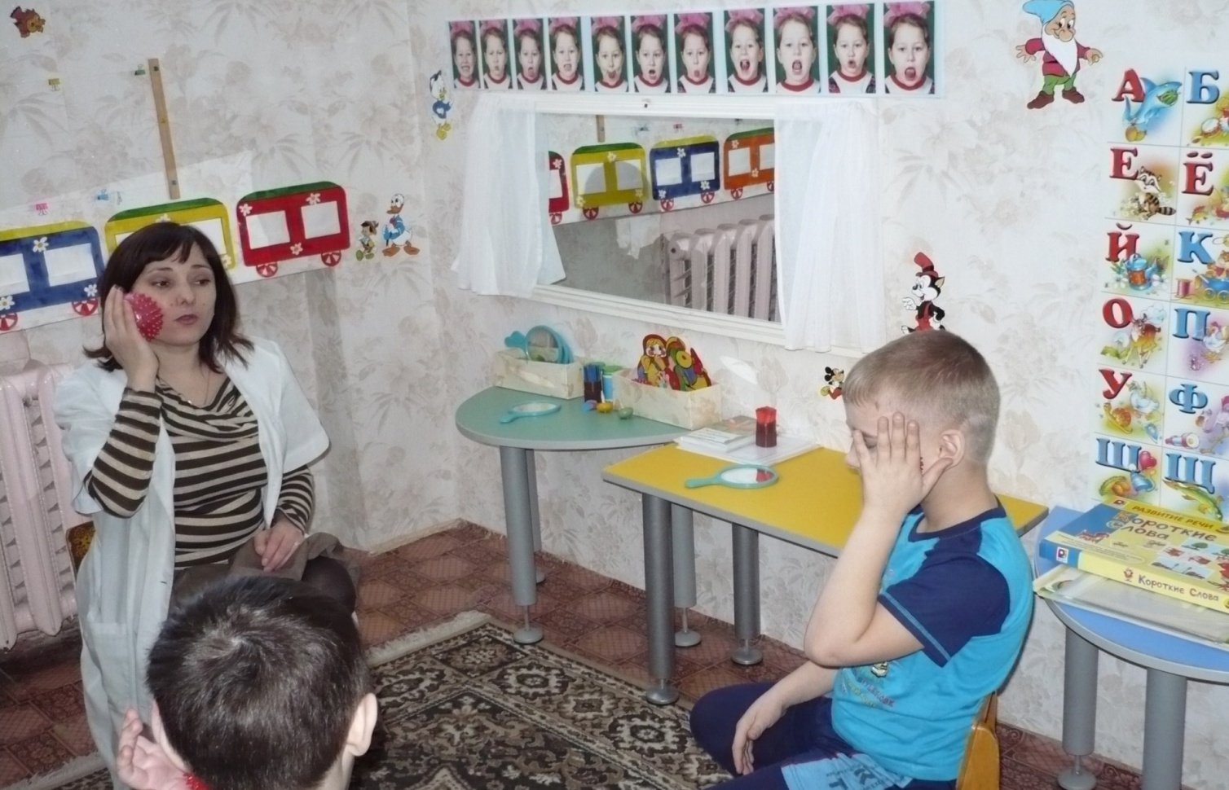

Slide 14
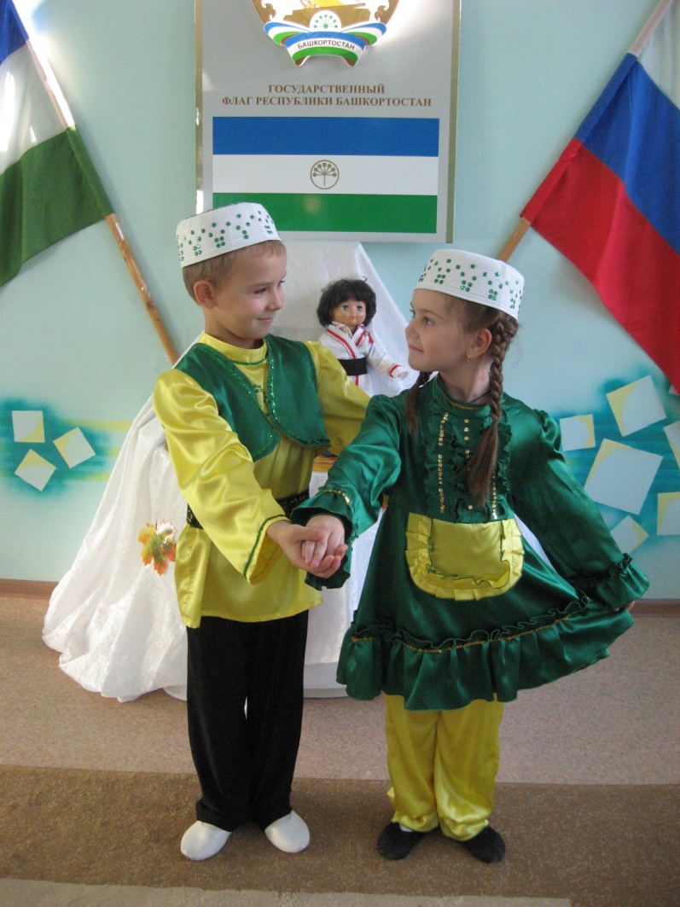

Slide 15
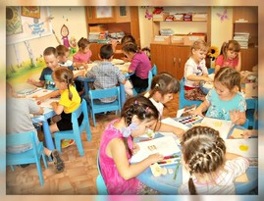
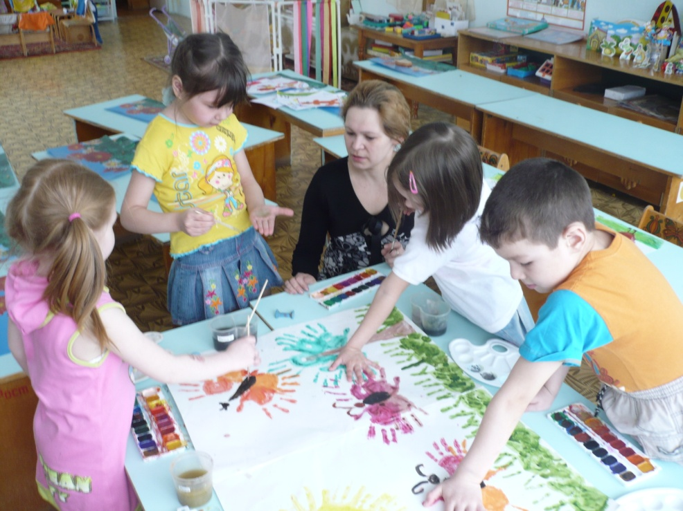

Slide 16
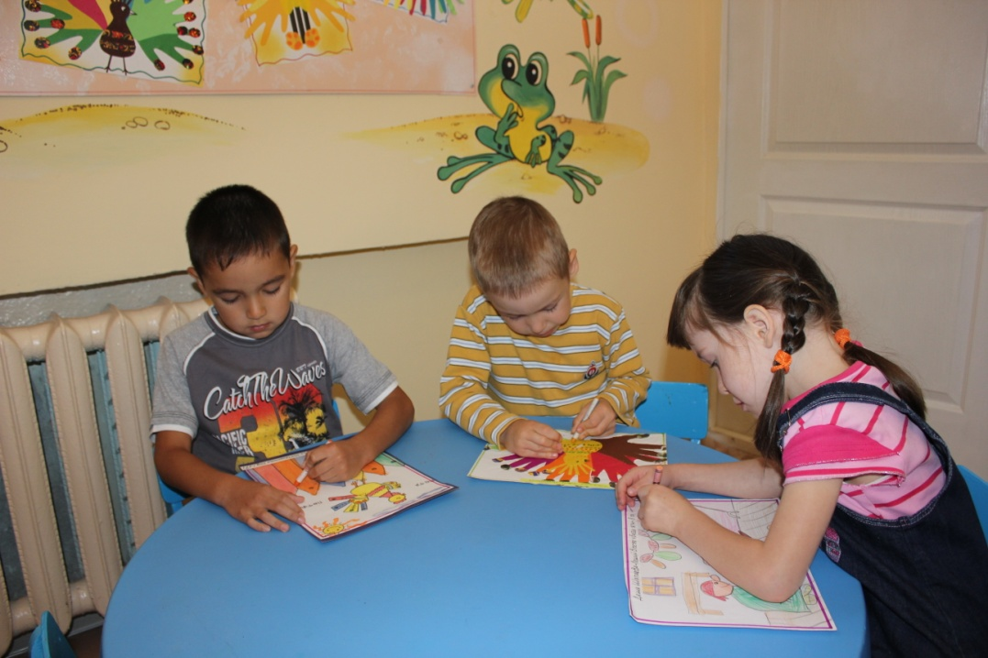

Slide 17
Полную информацию о жизни детского сада вы можете узнать на нашем сайте: dou22like.jimbo.com.

